Slide 1












Usabilidade Técnica da Plataforma Virtual BOMIX FORCE
CIMATEC

Slide 2
Equipe do Projeto
Thomas Garcia Hamilton Wicks;
Breno Mancini Silva Santos;
Bruno Côrtes Guerra;
Lucas Eduardo Santana Dantas;
Pedro Gustavo Leão de Santana;
Rubem de Almeida

Slide 3
Curso/Turma: Engenharia de Computação - 2016.1
Título do Projeto: BOMIX FORCE
Empresa (cliente): BOMIX
Orientador: MSc. Marcos Lapa dos Santos
Docente/GTA: João Lucas da Hora de Jesus
Coordenador: Murilo Plinio Nogueira Ribeiro

Slide 4


Bomix
A BOMIX INDÚSTRIA DE EMBALAGENS LTDA é uma empresa baiana que produz e comercializa embalagens, cujo histórico é de se manter a par do estado da arte em tecnologias termoplásticas.

Slide 5
Justificativa
Necessidade do Setor Comercial para o acompanhamento de demandas e gestão de pedidos, além da comunicação com o cliente para problemas nos produtos ou a solicitação de algum documento.
Todo o processo ocorria através de trocas de emails, que em sua maioria acaba não resultando em uma boa experiência para o cliente e ainda dificulta o trabalho do comercial.

Slide 6
Objetivo
O objetivo do projeto é criar uma plataforma web integrada com tecnologias já existentes na Empresa Bomix, para facilitar o atendimento e o gerenciamento de solicitações dos clientes.

Slide 7
Solução
Foi proposto a criação de uma plataforma web que suprisse as principais necessidades do Setor Comercial.
A plataforma será uma ponte para que muitos processos sejam solicitados sem haver a necessidade de contato pessoal, por telefone ou email do usuário com a Bomix.

Slide 8
Solução
Requisitos
Autenticação com Expiração de Senha;
Gestão dos pedidos (status, abertos, recorrentes);
Solicitar contratos e documentos;
Gerir não conformidades;
Solicitação de novas cotações;
Retirar segunda via de boletos
Retirar segunda via de DARF (PDF ou XML)
Integração com TOTVS

Slide 9
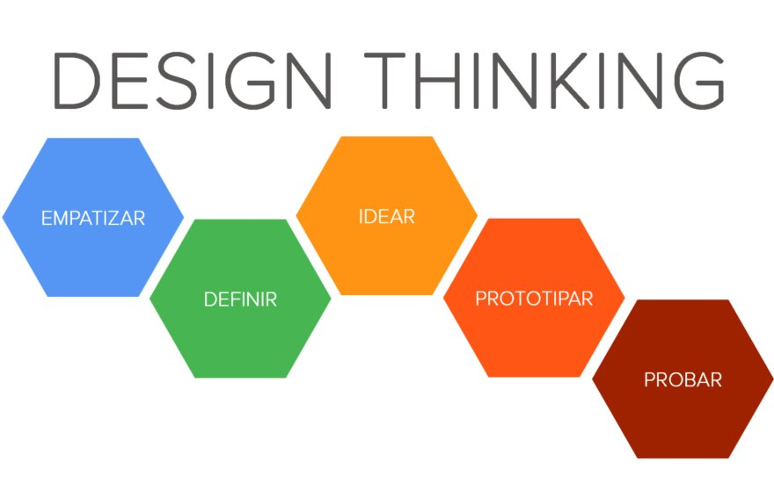
Solução
Engenharia de Software
Métodos Ágeis;
Conceitos do PMBOK;
Métodos de Design Thinking;
Heurísticas de Nielsen - UX ( Experiência do usuário)
Processo do Design Thinking
Fonte:http://euheroi.com.br/o-que-e-design-thinking/

Slide 10
Solução
Engenharia de Software
Plano de Desenvolvimento
Gerenciamento
  Encontro Inicial
  Plano de Projeto
Análise de Sistema
  Reunião de alinhamento
  Definição de processos
Definição de ferramentas
  Linguagem
  Banco de dados
  Framework
  Servidor
Fonte: Autoral, 2020.

Slide 11
Solução
Engenharia de Software
Plano de Desenvolvimento
Desenvolvimentos divididos em módulos
  Comercial
  Qualidade
  Usuário
Validação
  Teste caixa preta
  Feedback semanal do cliente
Fonte: Autoral, 2020.

Slide 12
Solução
Tecnologias implementadas
ASPNET.CORE 3.1;
Padrão MVC;
Identity;
Entity Framework - Mapeador objeto-relacional;
Javascript jquery-1.7.1 - Biblioteca de design para simplificar HTML DOM;
CSS - Linguagem de estilo Web;
Bootstrap - Framework web de componentes de interface e front-end;
Banco de dados SQL Server - Armazenamento de dados em tabelas;
Blazor - Estrutura para Criação de Aplicativos Web;
HTML6 - Linguagem de marcação para construção de páginas na Web;

Slide 13
Solução
Tecnologias implementadas
Quartz Framework - Gerenciador de tarefas( jobs );
Storage procedure - Sub-rotinas que acessam banco de dados;
AutoMapper - Mapeador de entidades;
Figma - Prototipagem;

Slide 14
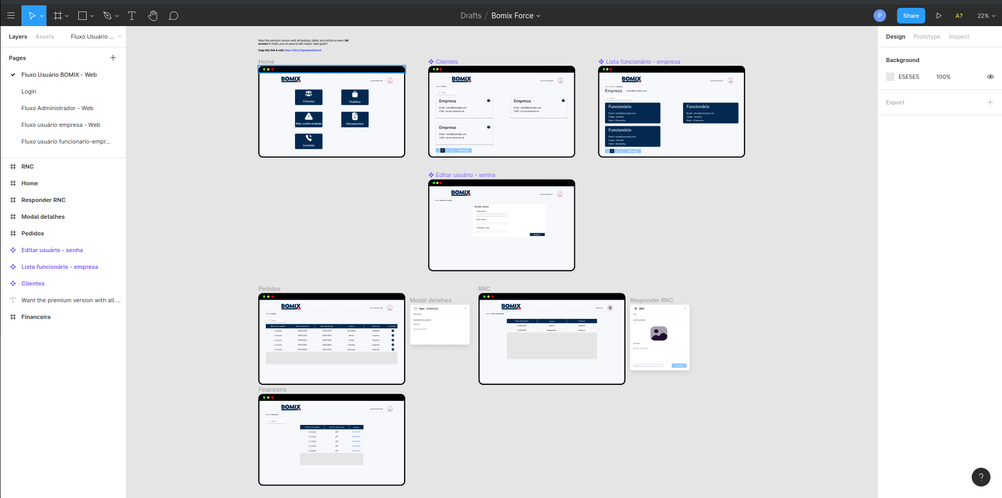
Solução
Prototipagem de alta fidelidade
Fonte: Autoral, 2020

Slide 15
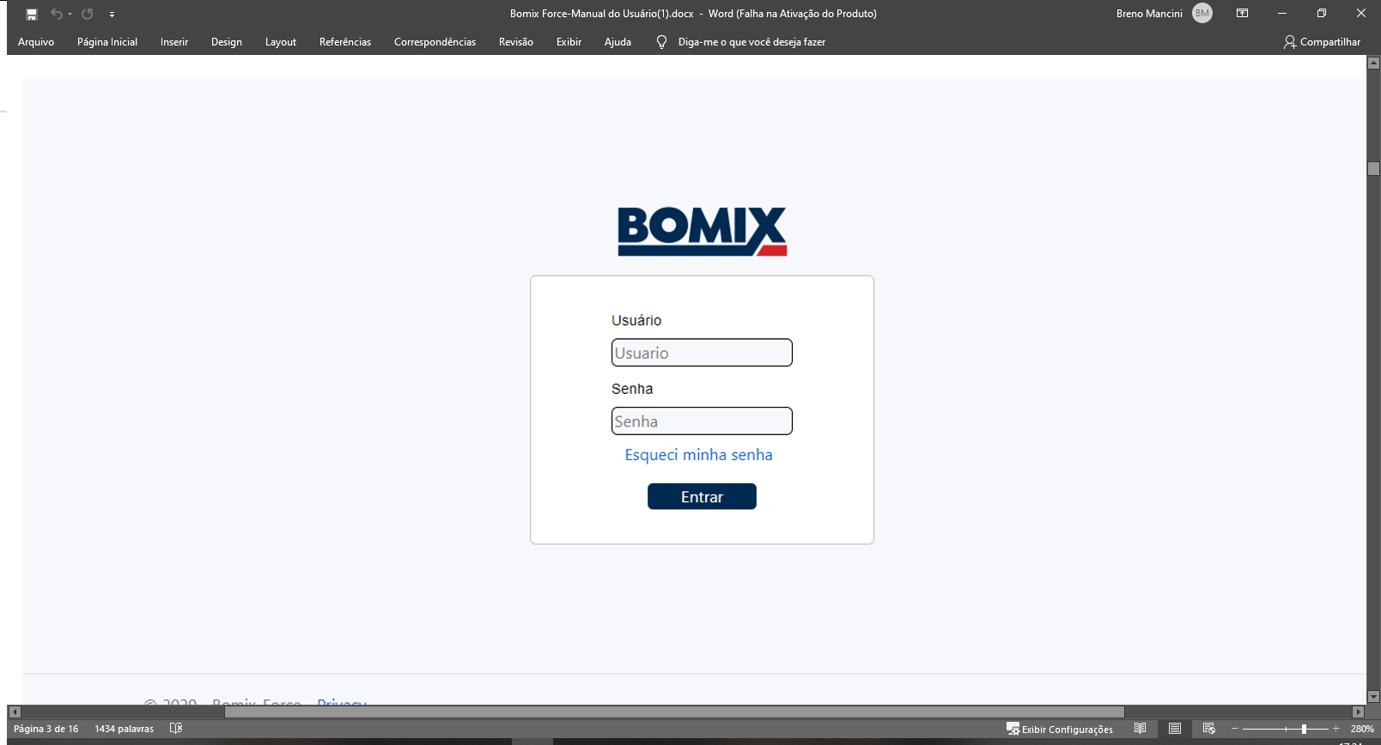
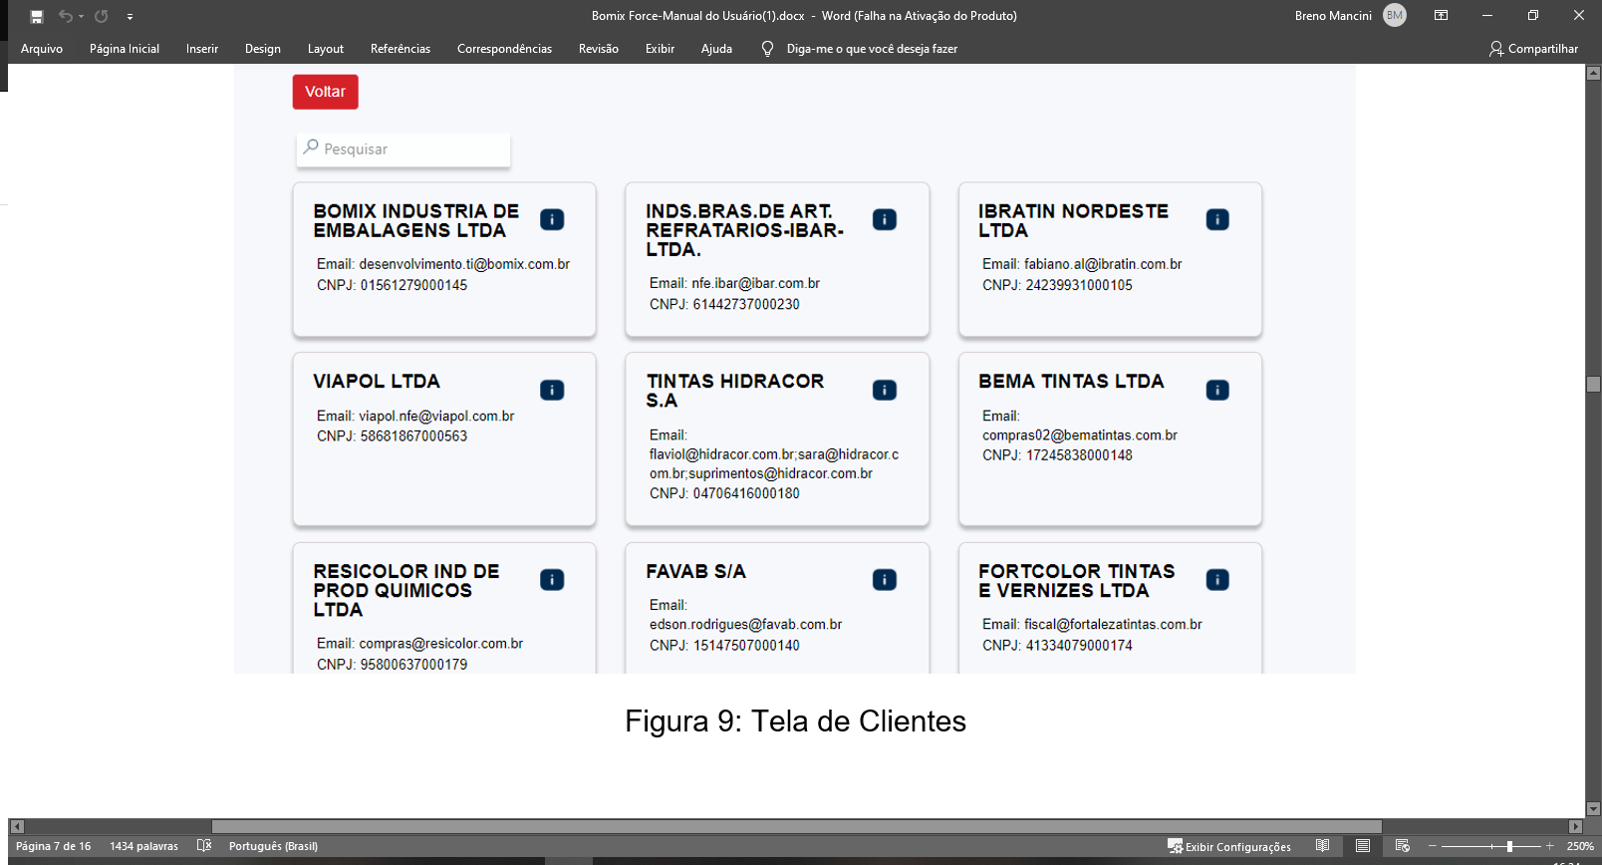
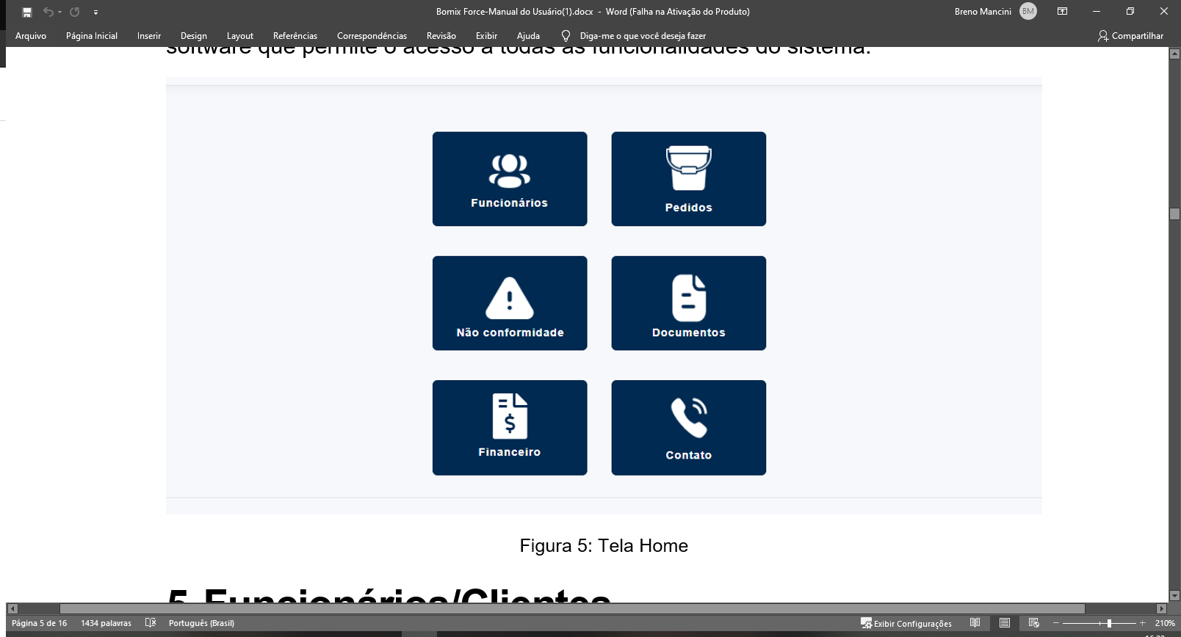
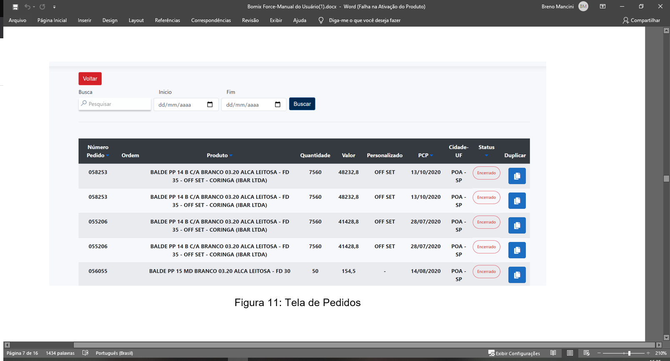
Solução
Telas
Tela de Login
Tela de Clientes
Fonte: Autoral, 2020
Fonte: Autoral, 2020
Tela de Inicial
Tela de Pedidos (visão do cliente)
Fonte: Autoral, 2020
Fonte: Autoral, 2020

Slide 16
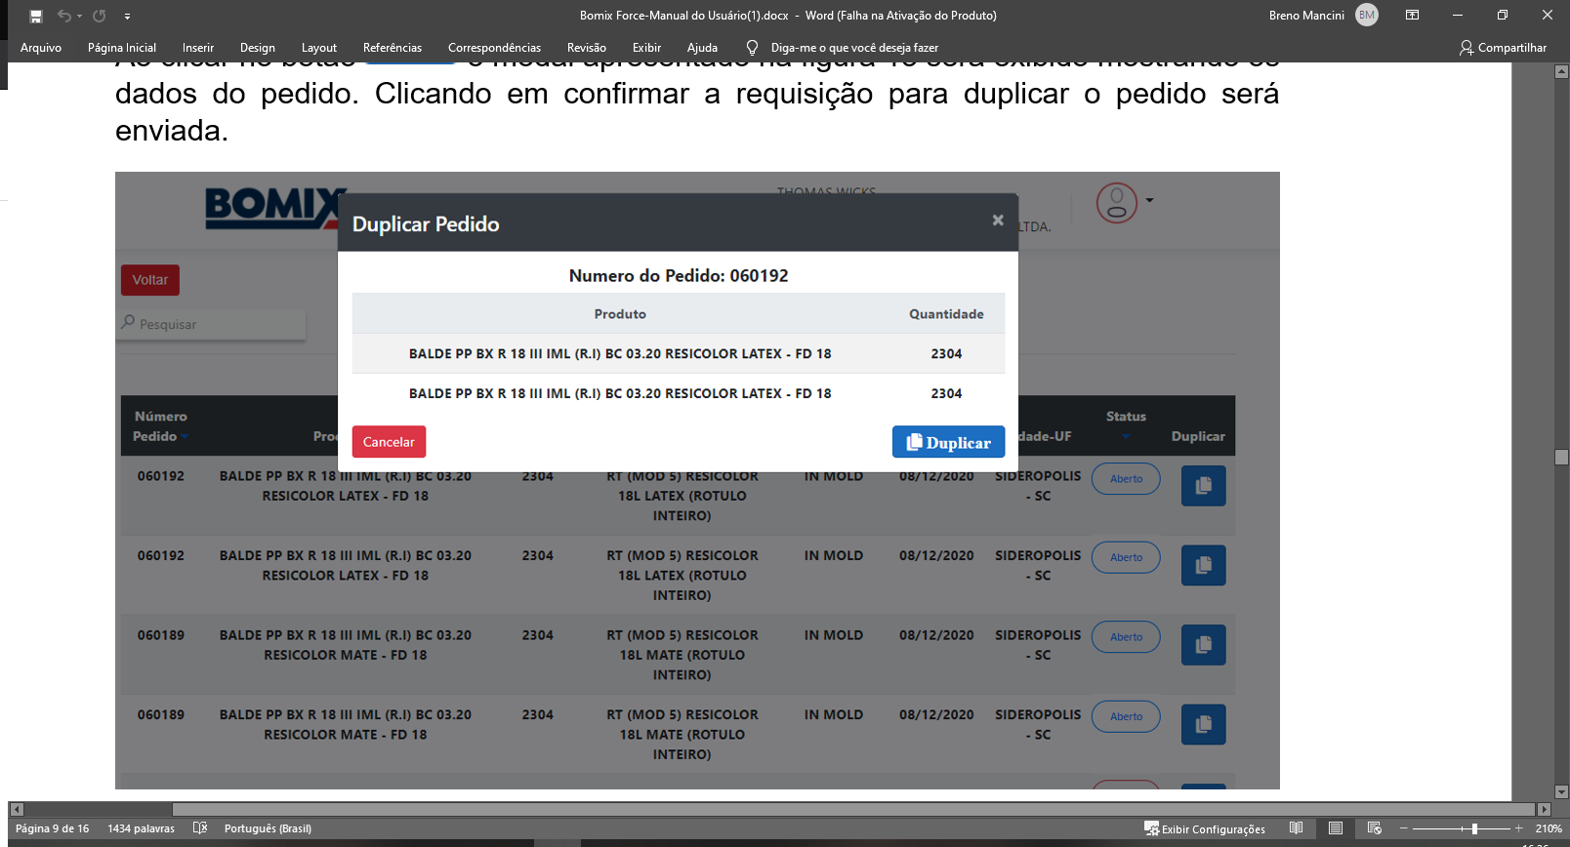
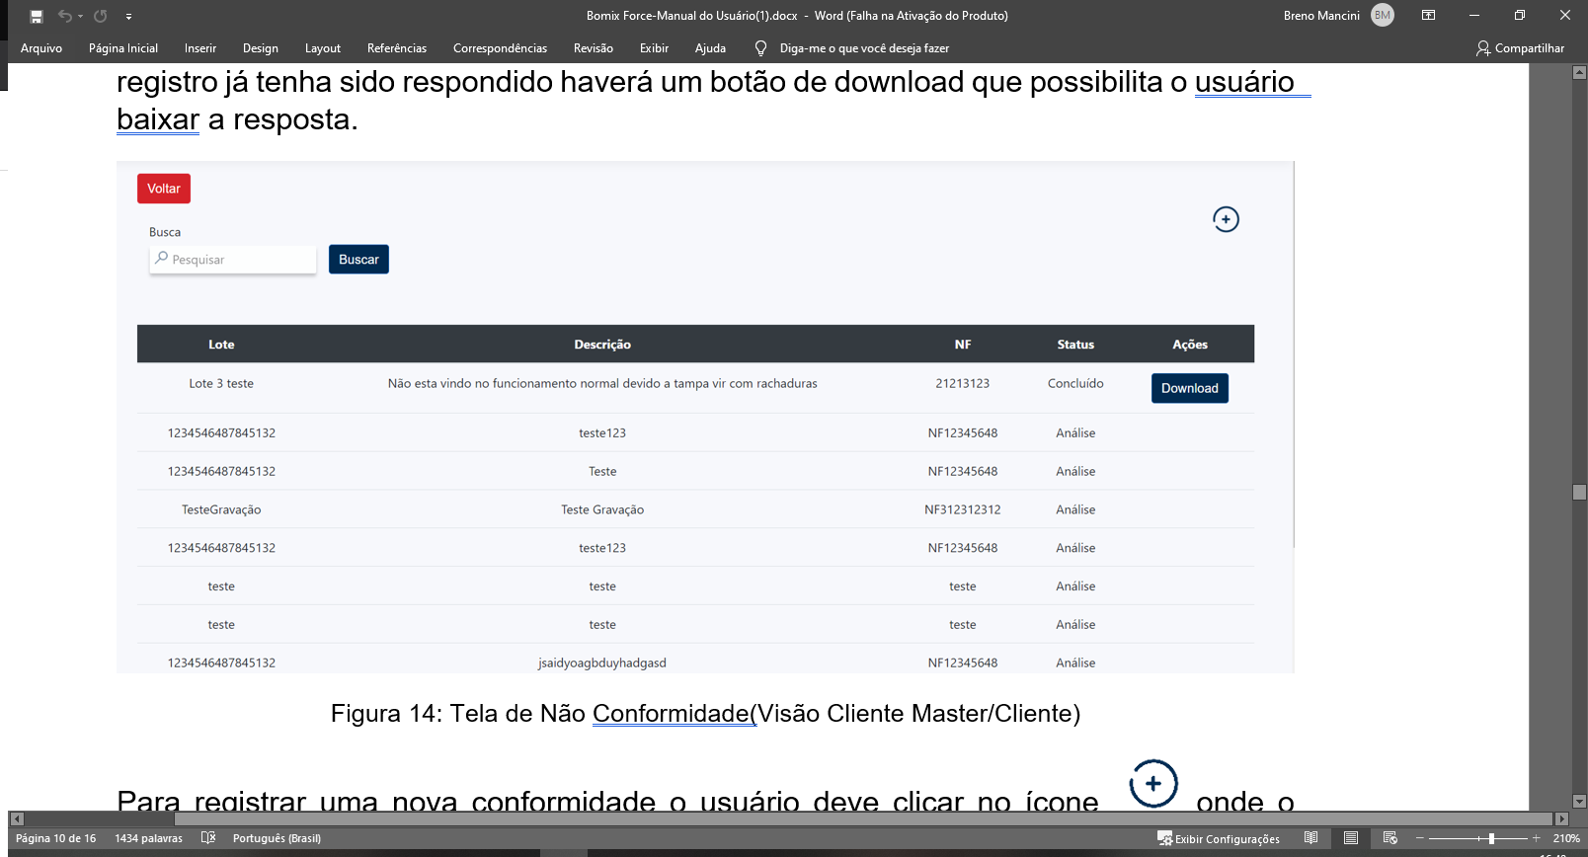
Solução
Telas
Confirmação de repetição de pedido
Tela de Não Conformidade
Fonte: Autoral, 2020
Fonte: Autoral, 2020

Slide 17
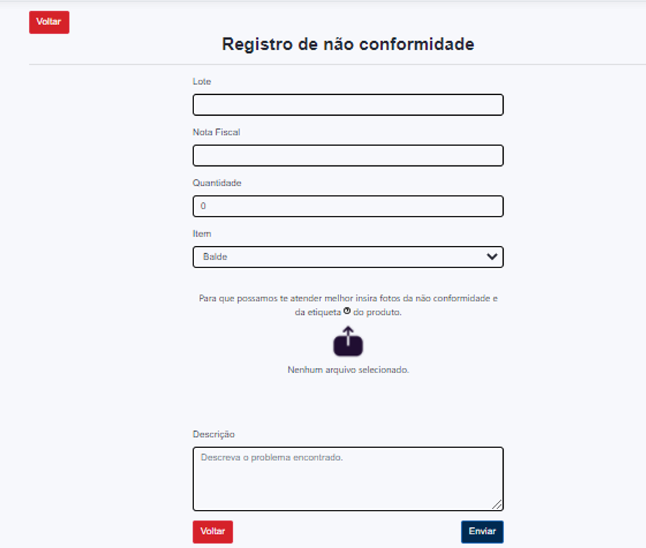
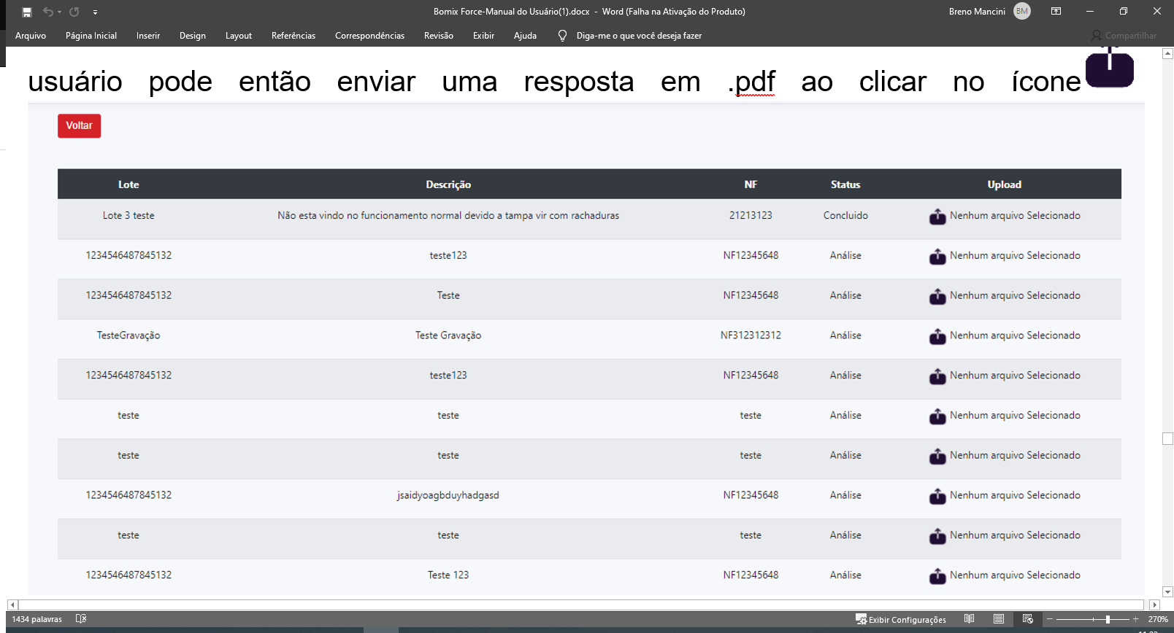
Solução
Telas
Envio de Documentos
Tela Financeiro
Fonte: Autoral, 2020
Fonte: Autoral, 2020

Slide 18
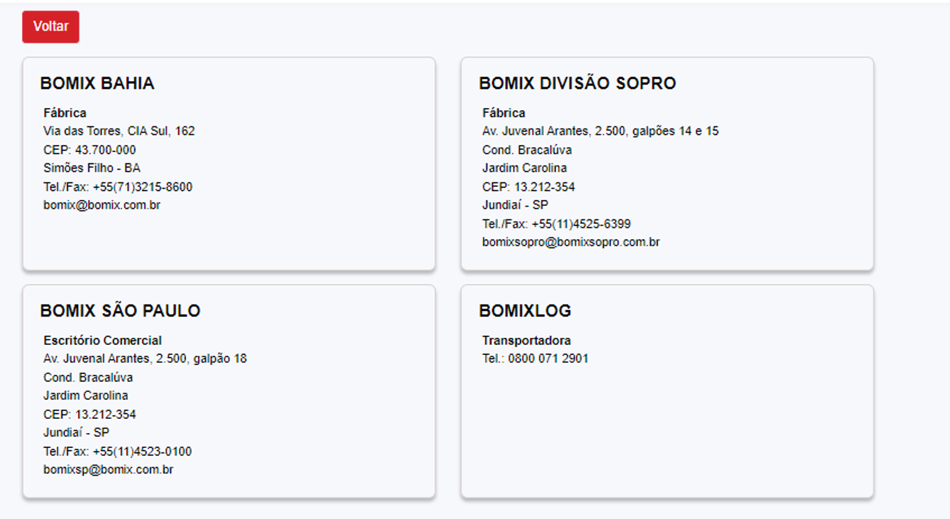
Solução
Telas
Tela de Contato
Fonte: Autoral, 2020

Slide 19
Desafios
Instalar a aplicação no servidor da Bomix
Conciliar a arquitetura do projeto com as Storages Procedures
Autenticação

Slide 20
Referências
Investimento: Não foi feito nenhum investimento.
Retorno:
Agilidade na interação com o Cliente
Otimização do pré e pós venda
Automatização de processos
Integração com os sistemas já utilizados na Bomix

Slide 21
Considerações finais
e agradecimentos
A equipe gostaria de oferecer os agradecimentos a empresa pelo apoio desde o início do projeto, inicialmente com a visita física a empresa Bomix, em um evento que ajudou bastante a equipe, não só no entendimento do projeto, mas também no funcionamento diário da Bomix e no ramo comercial da empresa.
Com a chegada da pandemia a comunicação tornou-se mais difícil, mas mesmo assim vocês não deixaram de estar com a gente toda semana, ajudando a melhorar o projeto e entendendo eventuais dificuldades no desenvolvimento do mesmo.
Gostaríamos também de oferecer agradecimentos individuais a Aurea Britto, Luis Soares, Daniel França e André Brito pois sem a colaboração individual dos mesmos o projeto não teria sido executado com eficiência e qualidade.

Slide 22
Referências
Eu, Herói. O que é design thinking?. 2020. disponivél em <http://euheroi.com.br/o-que-e-design-thinking/> acesso em 2 de fevereiro de 2021

